Slide 1
Infografía
CF1_3-1_Bases para segmentar mercados de consumo masivo

Slide 2
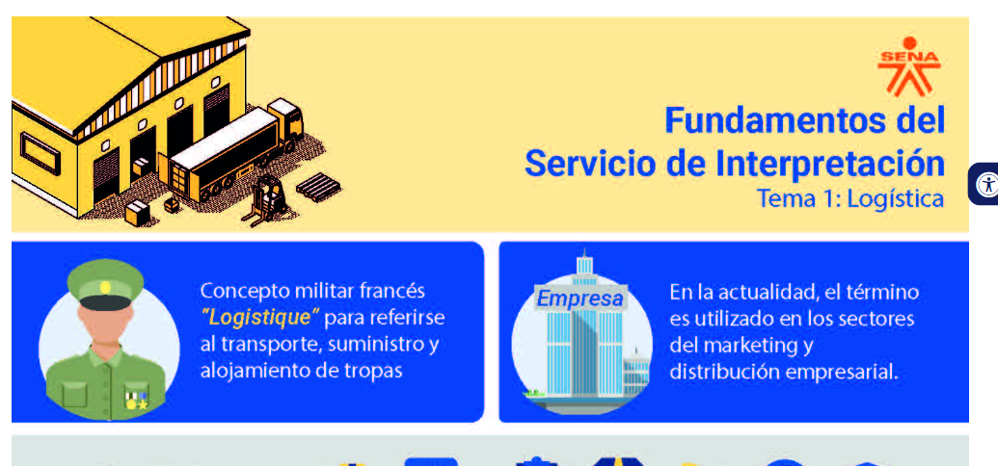
Indicaciones para la producción
Diseñar una infografía en la cual se muestre la información del tema y con un título:
Bases para segmentar mercados de consumo massivo.
Bases para segmentar mercados de consumo masivo
Referencias de las imágenes:
https://www.freepik.es/vector-gratis/elemento-infograph-6-circulo-central-diagrama-grafico-grafico-diseno-grafico-linea-tiempo-empresarial-color-arco-iris-brillante-iconos_10817134.htm#page=1&query=infografia&position=26

Slide 3
Indicaciones para la producción
Geográfica: lugar donde vive la gente y que tiene características similares en cuanto a forma de gobierno, cultura, religión, costumbres. Esta segmentación procura dividir el mercado en diferentes áreas geográficas como países, regiones, ciudades, áreas o localidades en las que pueda operar la empresa teniendo en cuenta las necesidades y deseos de los consumidores.
Demográfica: permite definir el perfil del consumidor de manera objetiva. La segmentación demográfica divide el mercado en segmentos con base en variables como la edad, etapa del ciclo de vida, género, nivel socioeconómico, ingresos, estado civil, ocupación, educación, religión, origen étnico y generación.
Psicográfica: esta variable divide a los consumidores en diferentes segmentos con base en características como la personalidad, las preferencias de las personas, el estilo de vida o la clase social según el análisis de su conducta. Las personas del mismo grupo demográfico pueden tener características psicográficas muy distintas. Se hace de vital importancia entender los grupos como unidades de estudio para entender su comportamiento de consumo.
Conductual: la variable conductual divide a los compradores en segmentos basados en sus conocimientos, actitudes, usos o respuestas a la utilización de un o la respuesta frente a un determinado articulo producto. Las empresas utilizan esta segmentación a través de la conducta del consumidor, pues su manera de comprar generaría nuevos segmentos.
Se puede segmentar teniendo en cuenta:
Momento de uso: división del mercado en grupos según ocasiones en que los compradores consideran comprar el producto, realizan la compra o utilizan el artículo adquirido. Ej.: matrimonio, bautizo.
Beneficios: división del mercado en grupos según los diferentes beneficios que buscan los consumidores en un determinado producto. Ej.: crema antiarrugas.
Nivel de uso: aquí se clasifica a los consumidores en no usuarios, primerizos, exusuarios, usuarios habituales.
Frecuencia de uso: se puede segmentar en usuarios esporádicos, medios y frecuentes.
Nivel de fidelidad: un comprador puede ser leal a las marcas y otros preferirán cambiar para probar otras.
Diseñar una infografía en la cual se muestre la información sobre Requisitos para segmentar
.
Referencias de las imágenes:

